Slide 2
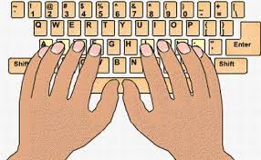

Slide 3

Thứ năm ngày 17 tháng 11 năm 2022
Bài 12: Gõ phím với phần mềm

Slide 5

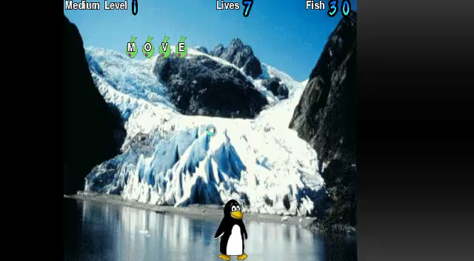
Chuột, bàn phím, màn hình cảm ứng…

Slide 6


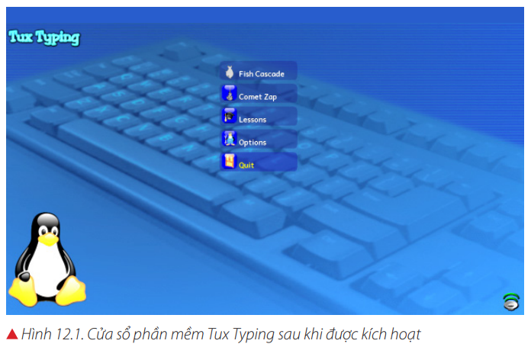
1
Kích hoạt phần mềm Tux Typing
Nháy đúp chuột vào biểu tượng Tux Typing trên màn hình.
Cửa sổ xuất hiện như hình 12.1

Slide 7
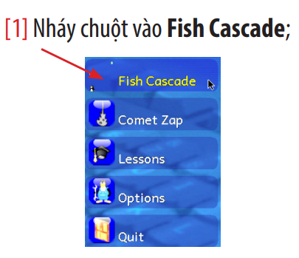
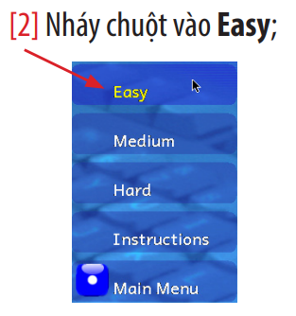
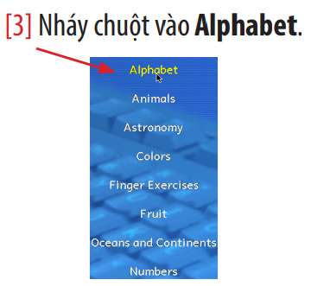
2
Thực hiện trò chơi gõ chữ
Để vào chơi gõ chữ ta thực hiện các bước dưới đây:

Slide 8
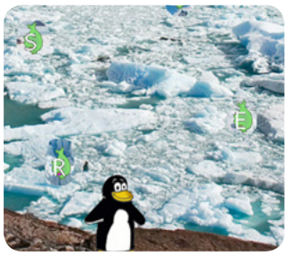
2
Thực hiện trò chơi gõ chữ:
Trên màn hình xuất hiện các con cá mang chữ cái rơi xuống. Em cần gõ đúng và nhanh phím có chữ giống chữ cái trên thân cá trước khi cá chạm đất thì chim cánh cụt mới ăn được.

Slide 9
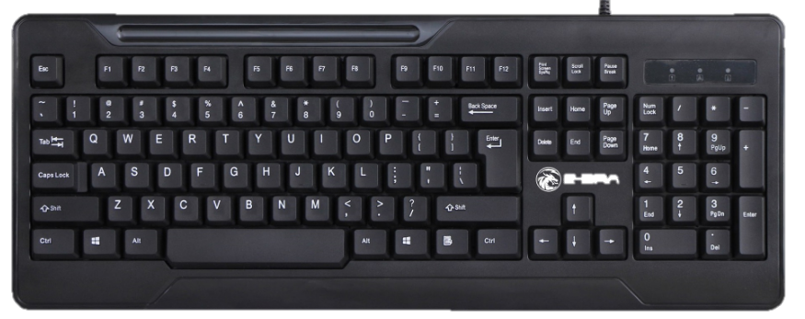
3
Thoát khỏi trò chơi
Để thoát khỏi trò chơi, em hãy gõ ba lần liên tiếp phím ESC

Slide 10

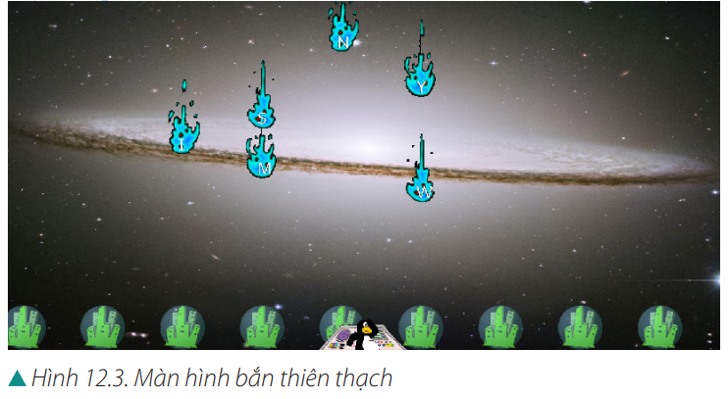
Bắn thiên thạch

Slide 11
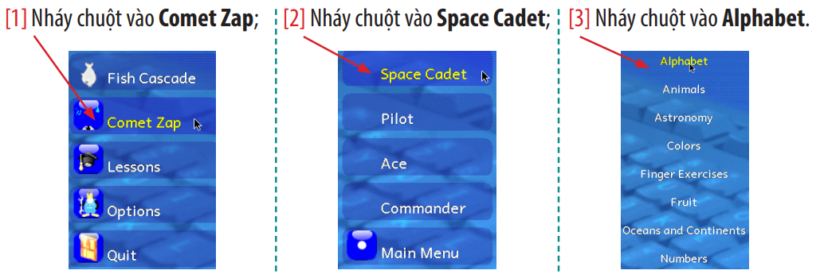
Bắn thiên thạch
Em thực hiện các bước sau:

Slide 12

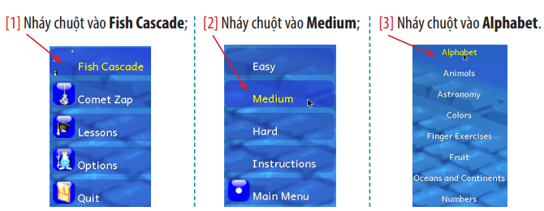
Để chơi gõ chữ ở mức trung bình, em thực hiện các bước sau:
Chú ý để thoát khỏi phần mềm Tux Typing, em gõ liên tiếp bốn lần vào phím Esc

Slide 13
GHI NHỚ
Khi học trên phần mềm Tux Pyping em thấy mình học được gì?

Slide 14
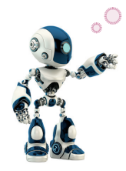
GHI NHỚ
Phần mềm Tux Typing giúp em luyện gõ phím nhanh và đúng

Slide 15
Cô giáo của em
Mỗi khi vào lớp
Cô cười thật tươi
Say sưa giảng bài
Giọng cô ấm áp
Bạn nào hay nghịch
Cô chẳng thích đâu
Bạn nào chăm ngoan
Cô yêu lắm đấy
Cần như hạt muối
Đẹp như hoa rừng
Cô giáo của em
Ai mà chẳng quý.

Slide 16

CHÀO TẠM BIỆT
CÁC EM!

